Slide 1

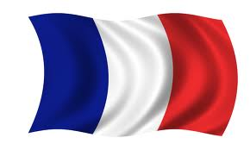
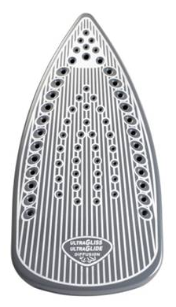
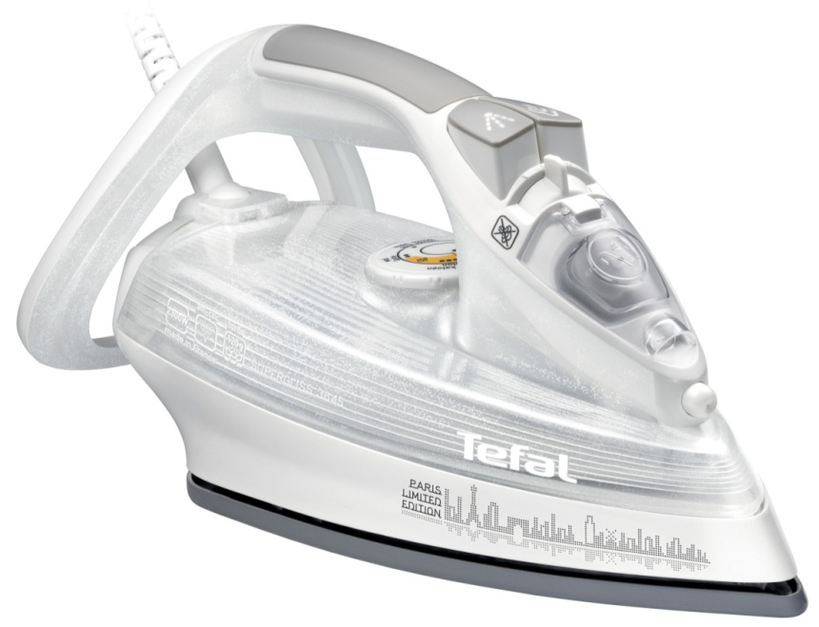
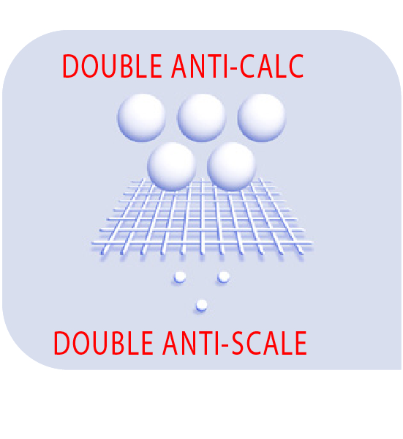
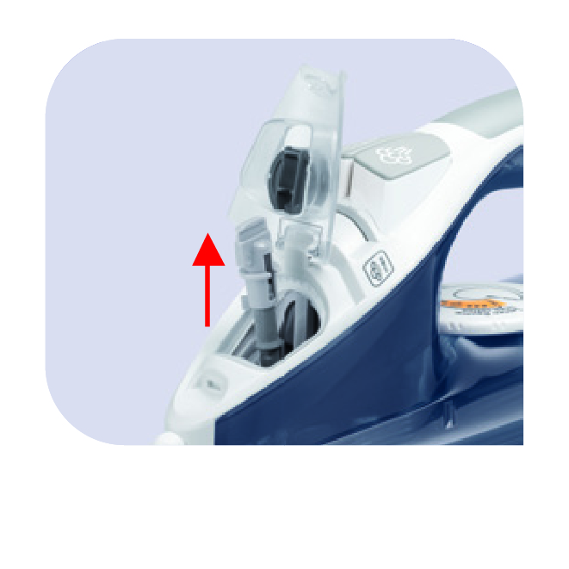
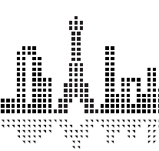


Tefal napařovací žehlička Supergliss Paris FV3845
Francouzská kvalita a francouzská tématika – limitovaná edice
dvouvrstvá žehlicí deska Ultragliss Diffussion – nejkluznější na trhu
parní ráz 120 g /min
variabilní pára 0-30 g/min
příkon 2300 W
průhledná třpytivá nádržka na vodu a dekorace vpředu
velký plnicí otvor pro snadnější plnění vodou
dvojí odvápňovací systém – zabudovaná kazeta a vyjímatelná tyčinka (ventil)
systém Easy cord – snadná manipulace s přívodní šňůrou
široká pata pro extra stabilitu
vertikální napařování
samočištění
kropení
pohodlné držadlo
kapacita vodní nádržky 270 ml
délka přívodní šňůry 1,8 m

